Slide 1

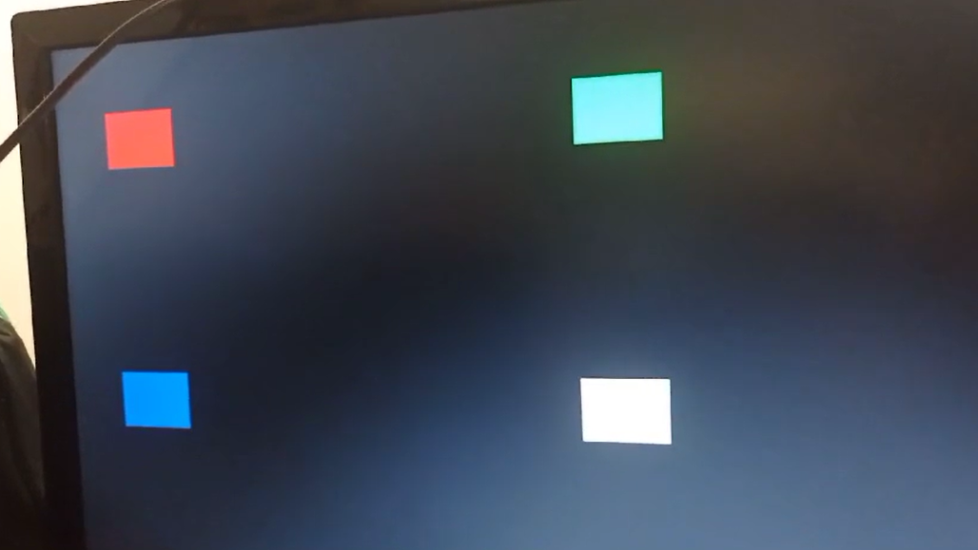
PRÁCTICA 8 Diseño de un generador de video VGA
DISEÑO DIGITAL VLSI, Grupo 2
Profesor: M.C. Gerardo Ariel Castillo García
Equipo: 05
- Bravo Luna Ivonne Monserrat
- Díaz González Rivas Ángel Iñaqui
- García Gallegos Samantha
- Siliano Haller Rodrigo

Slide 2
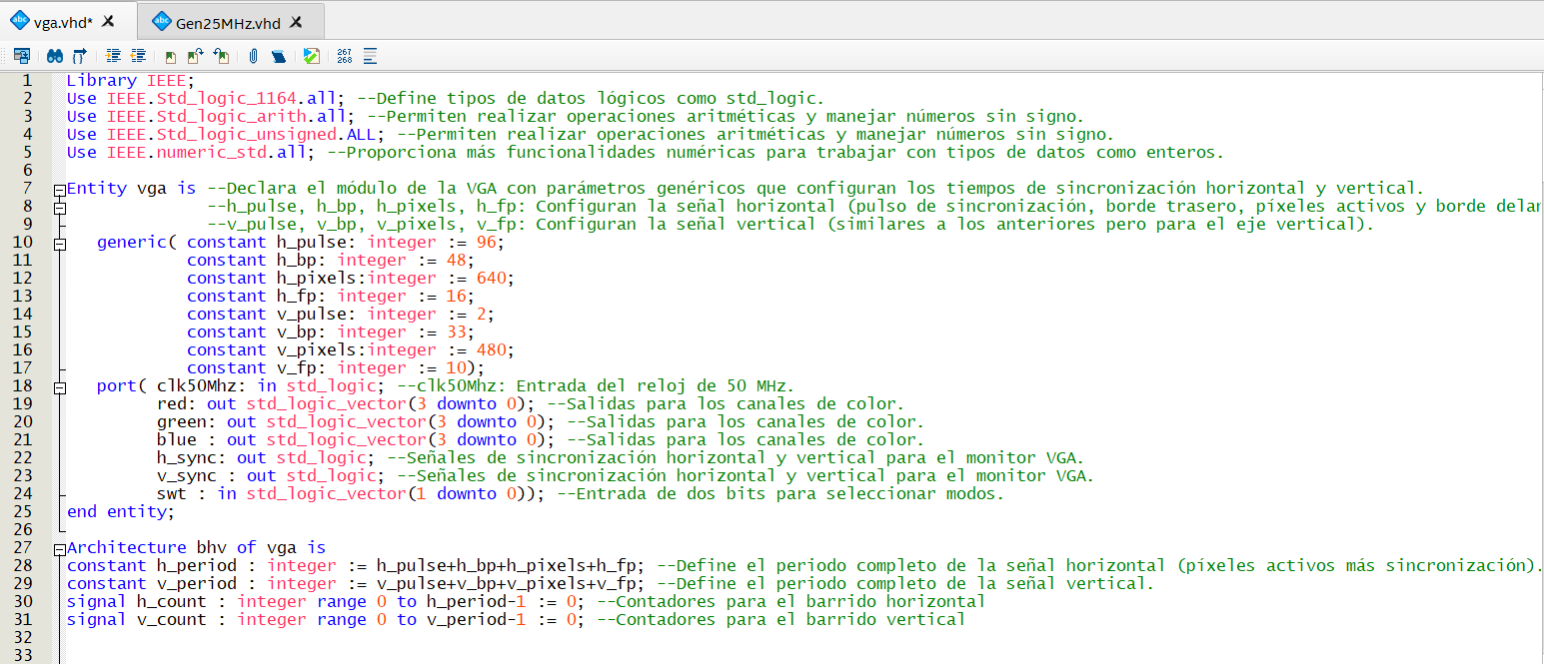
EJERCICIO 8.3 Realice el generador de video VGA
Ejercicio 8.1: El alumno unirá los distintos procesos en uno solo y mostrará sus resultados en un
monitor VGA
Ejercicio 8.2: Dibujar un cuadro de un color en cada esquina, del monitor VGA, solo modificando el
proceso de “generador de imagen”.
Ejercicio 8.3 Realice el generador de video VGA por módulos: 1) gen25mhz 2) control VGA (Sincronía
H, V y reloj pixel) y 3) generador de imagen

Slide 3

CÓDIGO EN VHDL

Slide 4
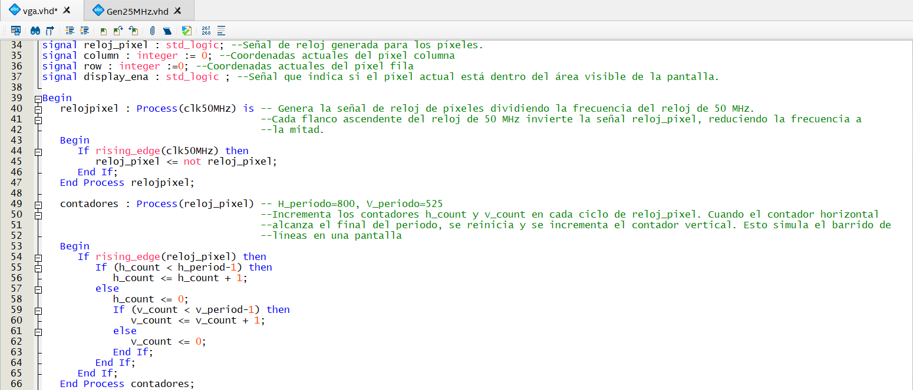
CÓDIGO EN VHDL

Slide 5
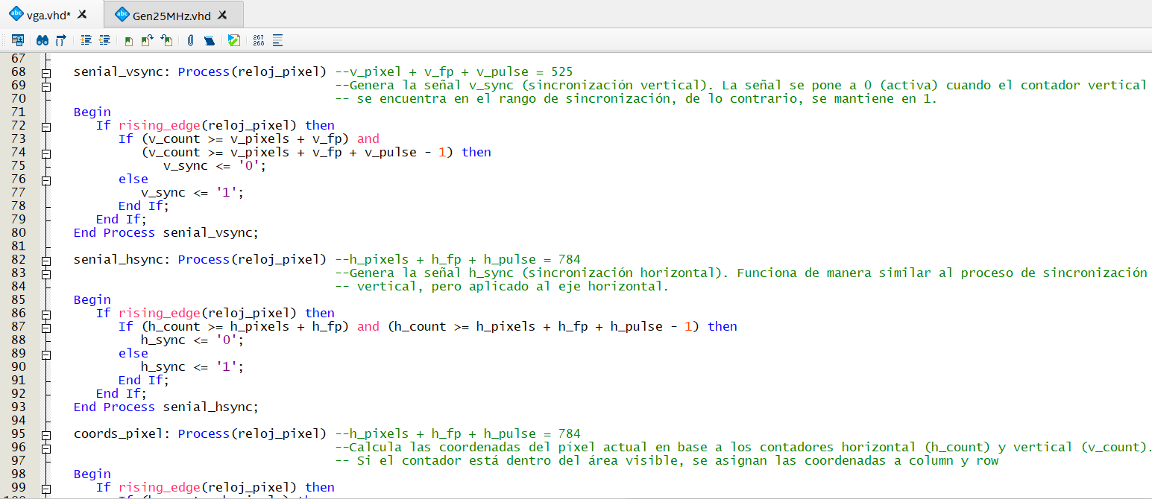
CÓDIGO EN VHDL

Slide 6
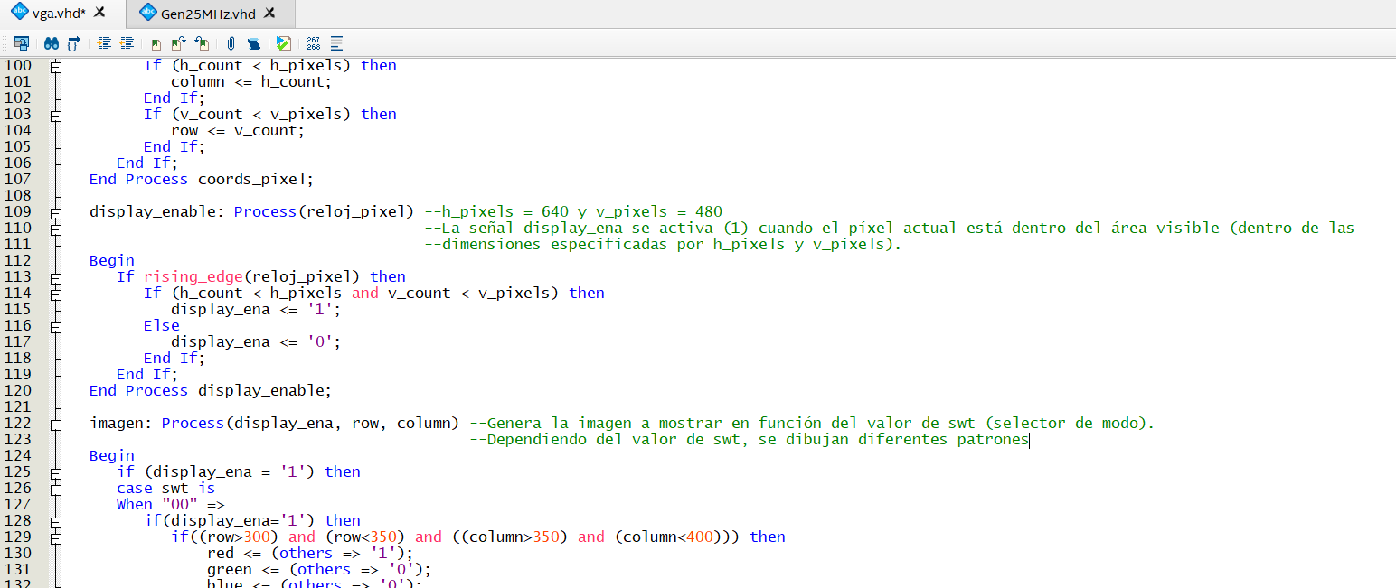
CÓDIGO EN VHDL

Slide 7
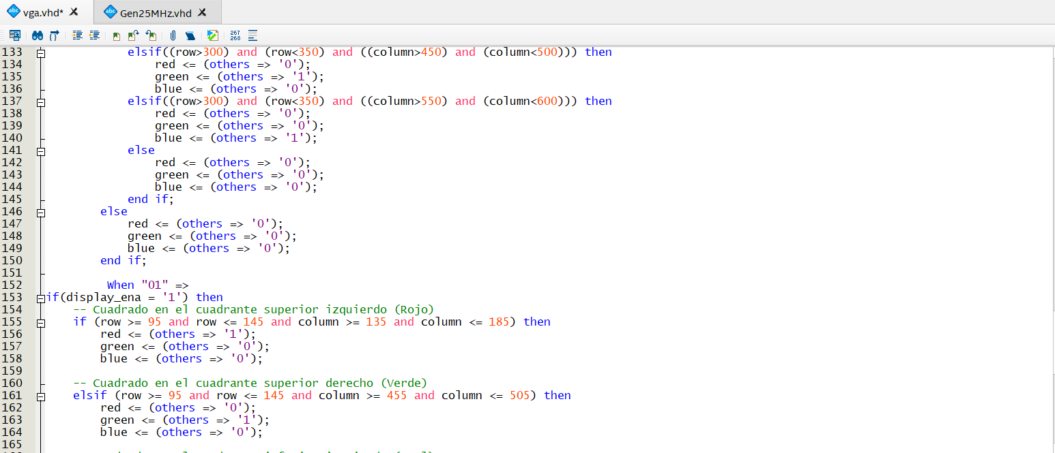
CÓDIGO EN VHDL

Slide 8
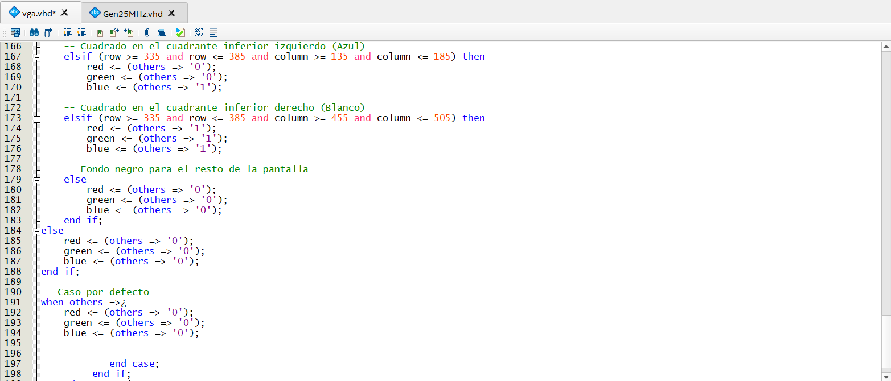
CÓDIGO EN VHDL

Slide 9
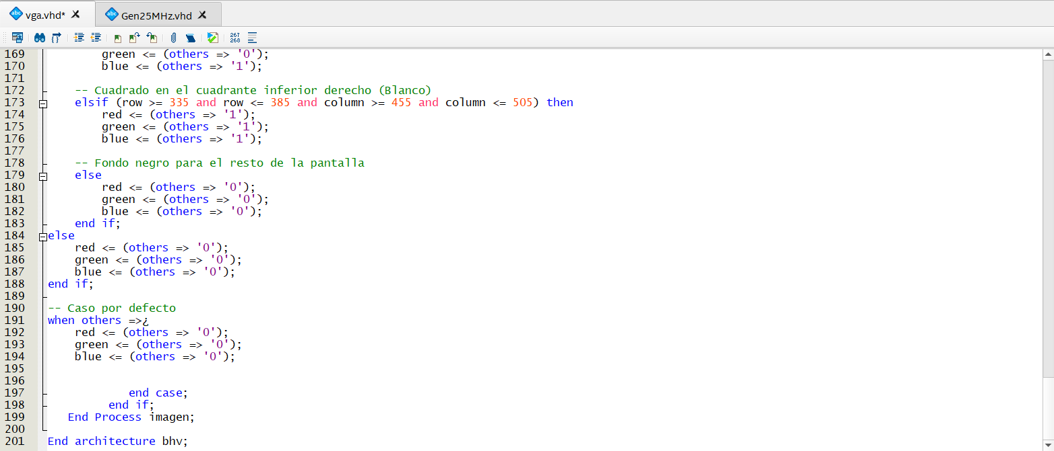
CÓDIGO EN VHDL

Slide 10
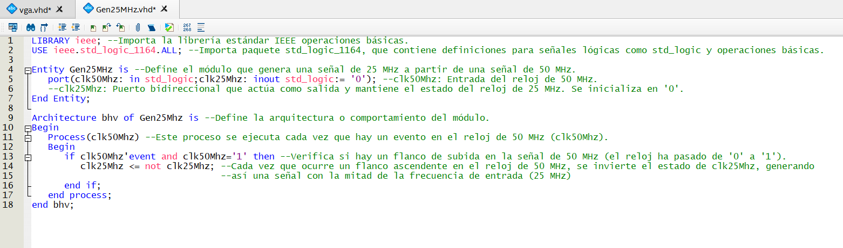
CÓDIGO EN VHDL

Slide 11
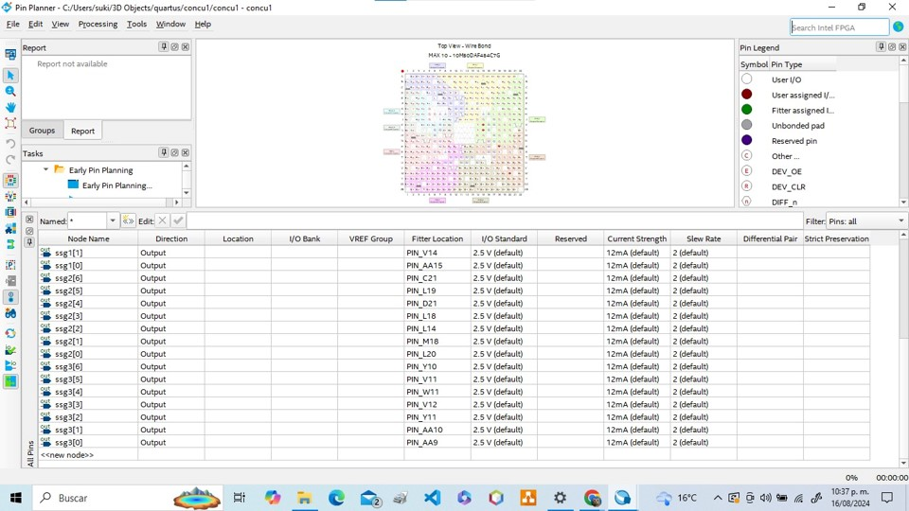
PINES UTILIZADOS

Slide 12
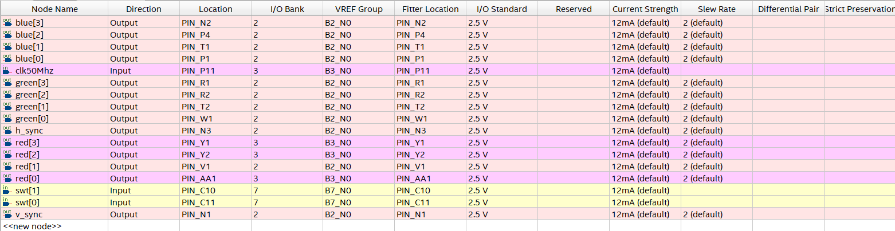
PINES UTILIZADOS

Slide 13
FUNCIONAMIENTO EJERCICIO 8.3

Slide 14
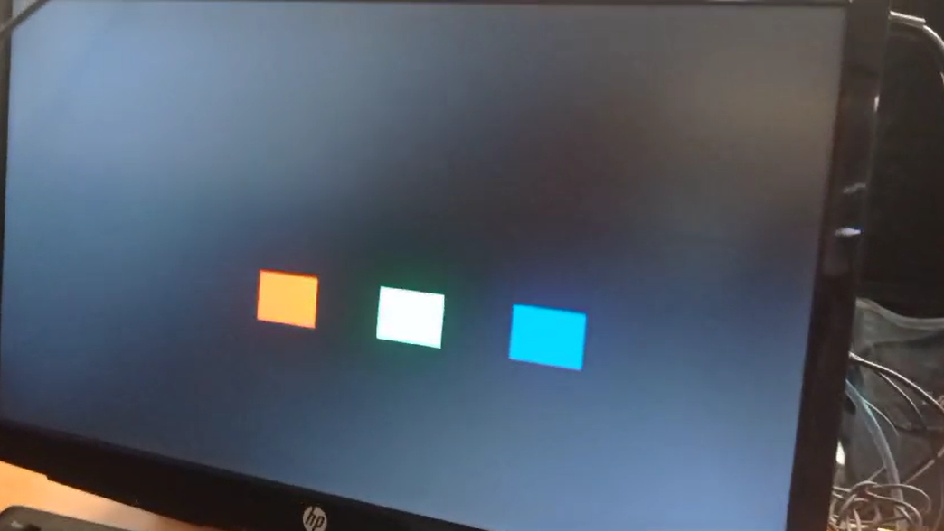
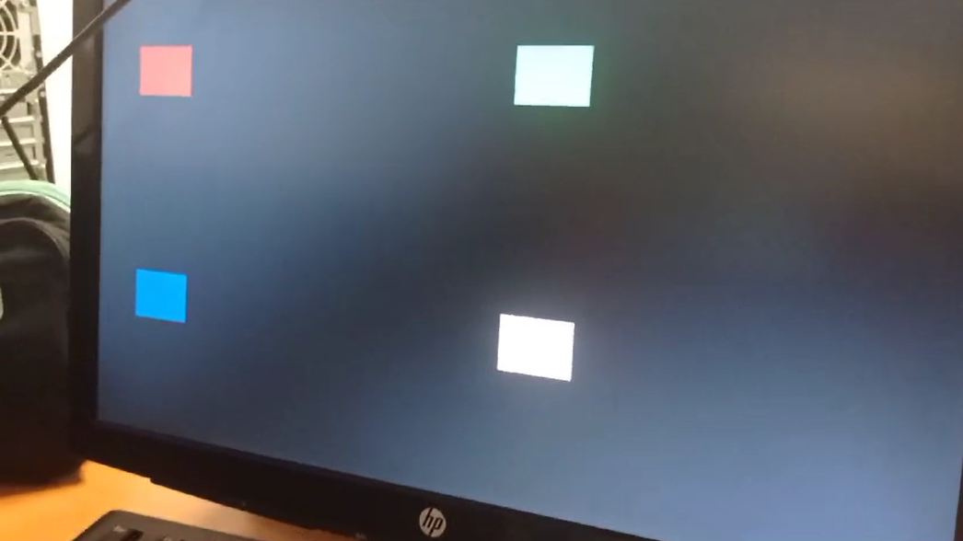

Slide 15

¡GRACIAS POR SU ATENCIÓN!
Práctica 8. Diseño de un generador de video VGA - Bravo Luna Ivonne Monserrat
Díaz González Rivas Ángel Iñaqui
García Gallegos Samantha
Siliano Haller Rodrigo

Slide 16
Bibliografía
BIBLIOGRAFÍA
(S/f). Recuperado el 13 de septiembre de 2024, de http://chrome-extension://efaidnbmnnnibpcajpcglclefindmkaj/http://cimogsys.espoch.edu.ec/direccion-publicaciones/public/docs/books/2019-09-19-195937-96%20Introducci%C3%B3n%20al%20VHDL.pdf
(S/f-b). Recuperado el 13 de septiembre de 2024, de http://chrome-extension://efaidnbmnnnibpcajpcglclefindmkaj/https://catedras.facet.unt.edu.ar/de/wp-content/uploads/sites/61/2015/01/VLSI-1.pdf
(S/f-c). Recuperado el 13 de Septiembre de 2024, de http://chrome-extension://efaidnbmnnnibpcajpcglclefindmkaj/https://uvadoc.uva.es/bitstream/handle/10324/11863/TFG-P-204.pdf?sequence=1

